Slide 1
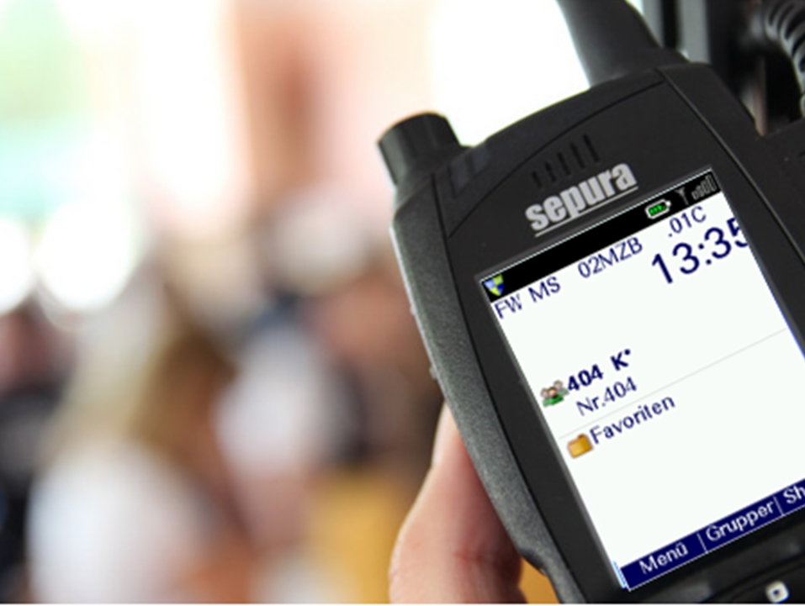
Modultage 2023
Tag A
Digitalfunk Gerätebedienung

Slide 2
Themen
Gerätevarianten
HRT Sepura SC 20
Probleme im Digitalfunk
Gerätebedienung HRT

Slide 3
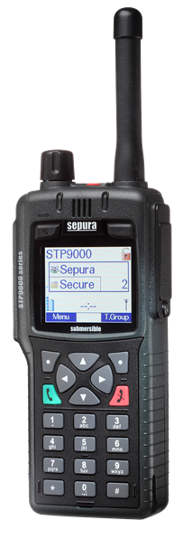
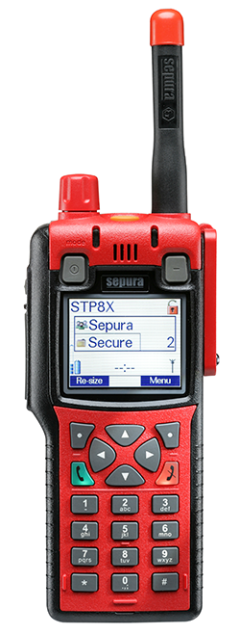
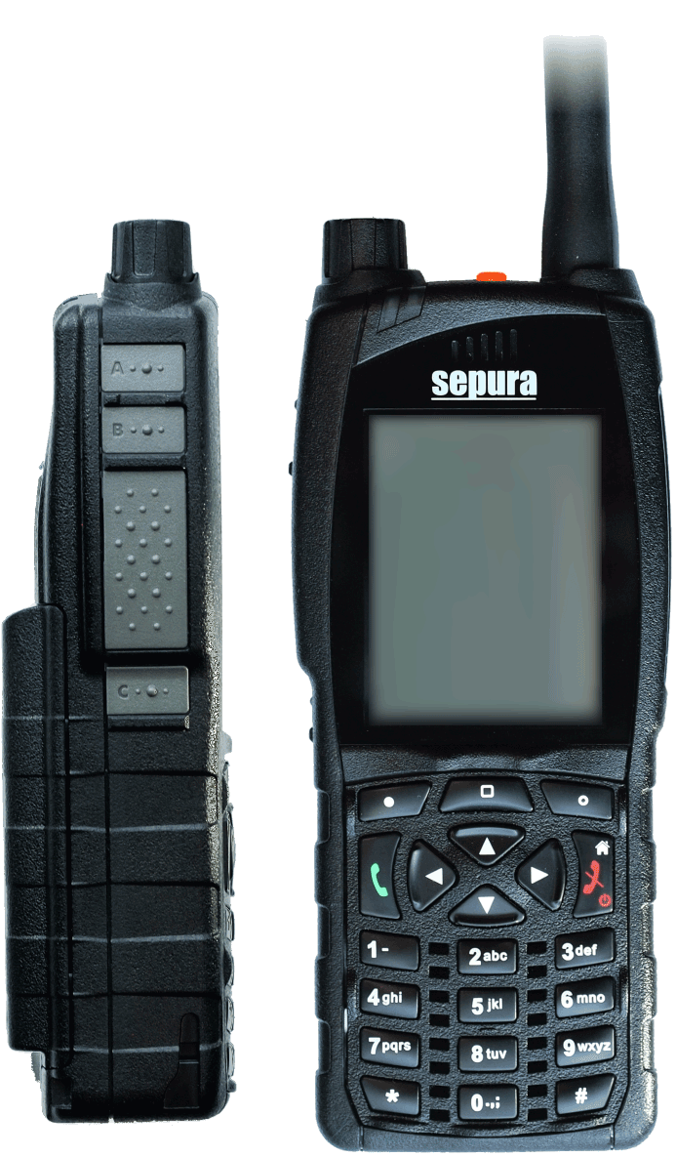
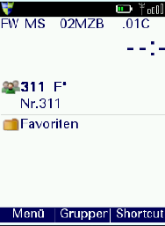
Gerätevarianten HRT
STP 9000
STP 8X
SC20

Slide 4
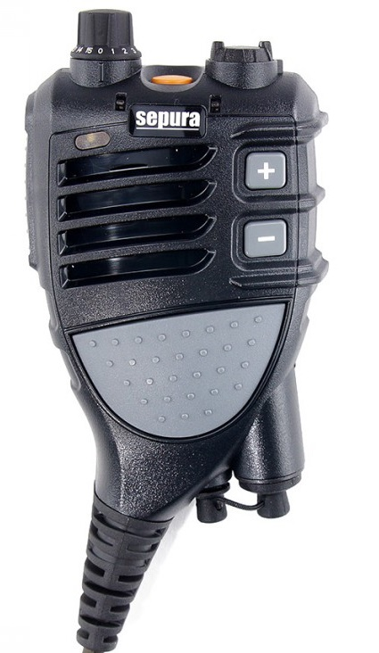
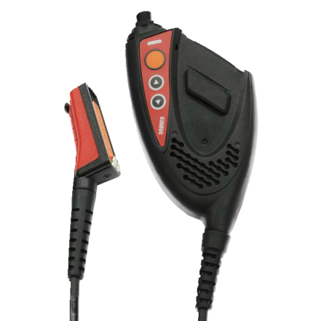
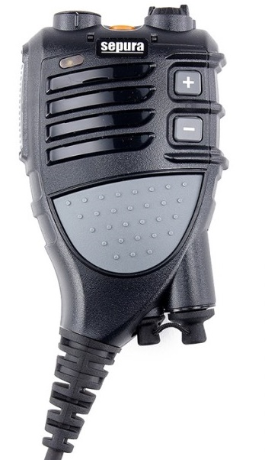
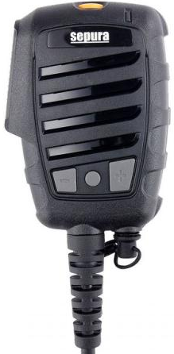
Varianten Sprechmikrophone
Optivo
Optivo-Plus
STP8X
Advanced

Slide 5
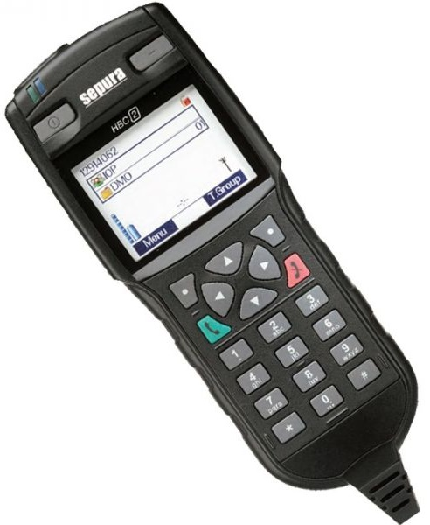
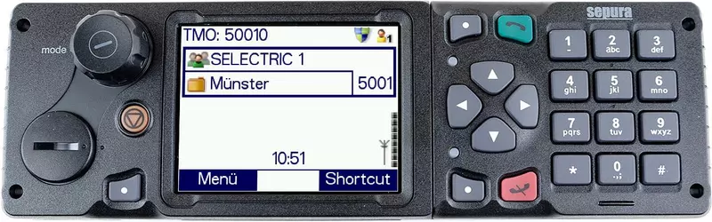
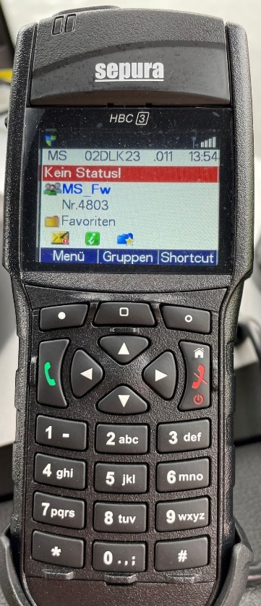
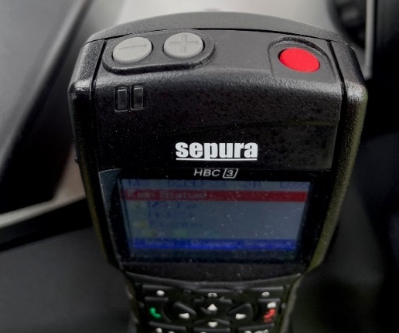
MRT Bedienteile
SRG 3900
HBC 2
HBC 3

Slide 6
Probleme im Digitalfunk (Ausarbeitung Lukas Golda)
Abfrage folgender Gruppen
Wachabteilungen
Infos aus Abteilung Technik
Daten vom Institut der Feuerwehr

Slide 7
Rückmeldungen Wachabteilungen
Probleme Funkverbindung im Innenangriff
Hohe Auslastung von Gesprächsgruppen
Überflüssige Meldungen
Komplizierte Gerätebedienung
Nebengeräusche
Kein funktionierendes Funksystem für CSA Anzüge
Funkkonzept kompliziert

Slide 8
Rückmeldungen Technik
Trageweise der HRT nicht optimal
GAN-Stufen werden in bestimmten Stadtgebieten nicht erreicht
Sendeleistung EX-HRT
Zu lautes Einsprechen in HRT aufgrund von lauten Umgebungsgeräuschen
Verwendung Repeater

Slide 9
Rückmeldungen Institut der Feuerwehr
Kein routinierter Umgang mit Funkgeräten
Feuerwehren nutzen nicht das Potenzial welches sich aus der Verwendung mehrerer Rufgruppen ergibt
Bestehende Funkkonzepte erfüllen nur bedingt die Anforderungen, eine Rufgruppeneinteilung nach Einsatzabschnitten vorzunehmen
Rufgruppen überfüllt

Slide 10
Probleme bei der Gerätebedienung
Auswahl von Gesprächsgruppen die nicht mittels Optivo-Plus (Schalterstellung 1-15) erreicht werden können
Eingabe von Gesprächsgruppen übers „Quickmenü“
Eingabe mittels Direktwahl (Schlüsselnummer) über Ziffernblock
Auswahl von Gesprächsgruppen über Menü „Gesprächsgruppen“
Falscher Ordner eingestellt (in Verbindung mit Optivo-Plus)
Ausschalten HRT (in Verbindung mit Optivo-Plus)
Einstellung „Tastensperre“???
Einstellung “Große Schrift“ im Display???
Keine Tonausgabe im Sprechmikrophon
Smart Menü

Slide 11
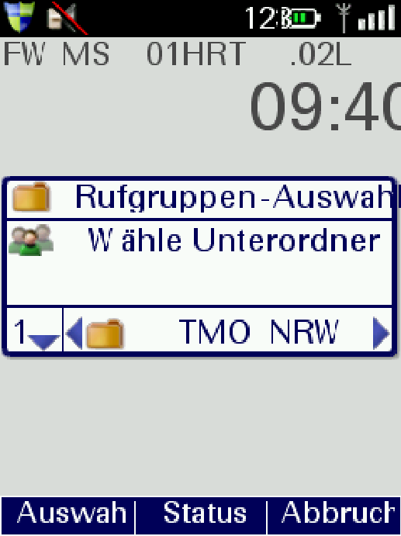
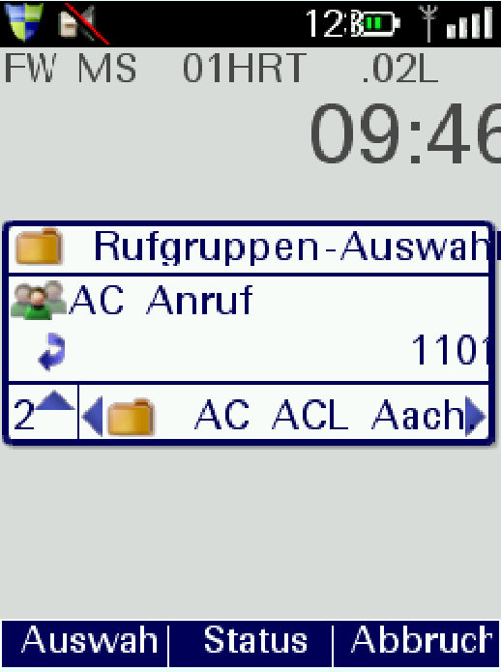
Musterprogrammierung NRW
Wird durch Vorhaltende Stelle (Funkwerkstatt) aktualisiert
Zur Zeit V22.001 aktuell
(01.2023)
Diese ist aus Sicherheits- und Netzstabilitätsgründen verbindlich anzuwenden
Individuelle Anpassungen nur in engen Grenzen zulässig
Wichtig: Gut strukturierter Favoritenordner
Einige Gesprächsgruppenordner haben Unterordner

Slide 12
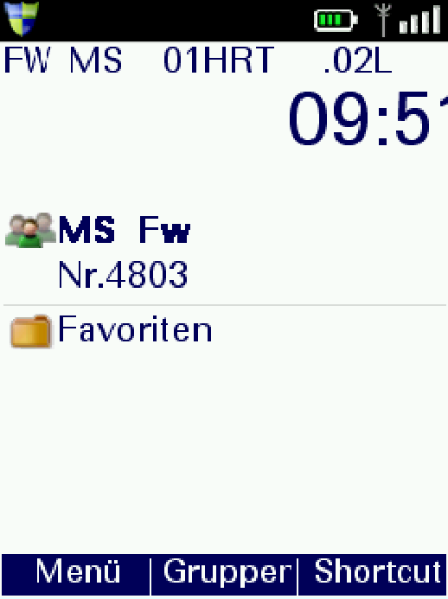
56 Gesprächsgruppen
Übersicht Favoritenordner Fw-Münster

Slide 13
Vorgeplante Raumordnung
Über Schalterstellung 1-15 Optivo Plus einstellbar

Slide 14
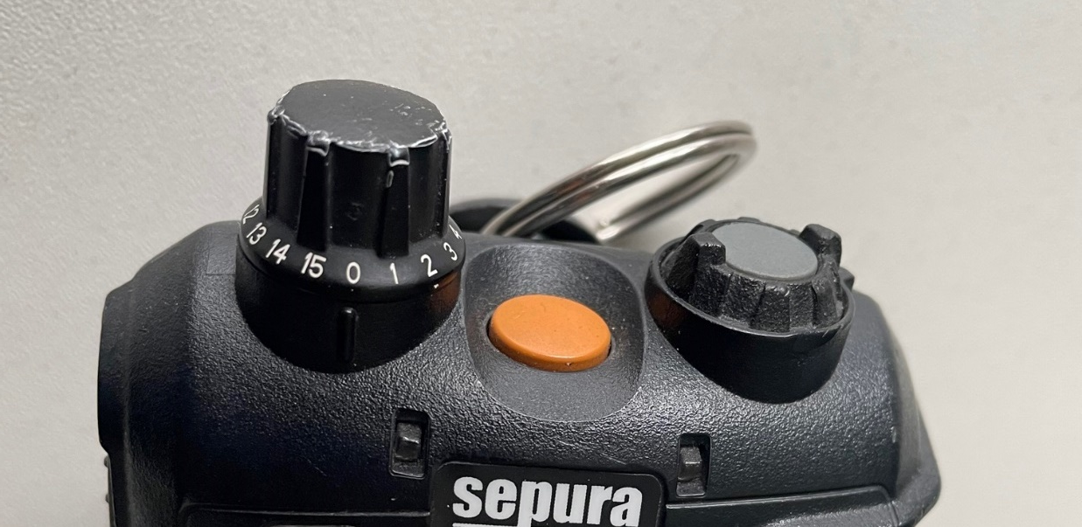
Hinweis Gesprächsgruppenwechsel
Geräte mit Optivo-Plus Sprechmikrophon
Bei Auswahl von Gruppen die nicht mit Schalterstellung 1-15 erreicht werden können ist der Drehschalter vorher auf die Position Null zu stellen

Slide 15
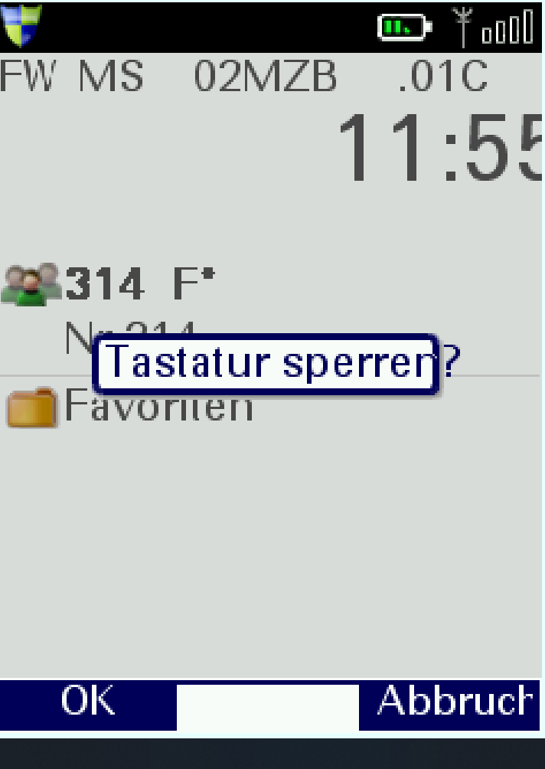
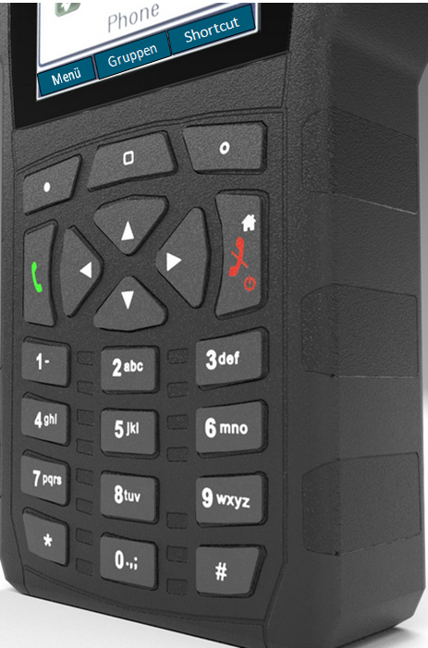
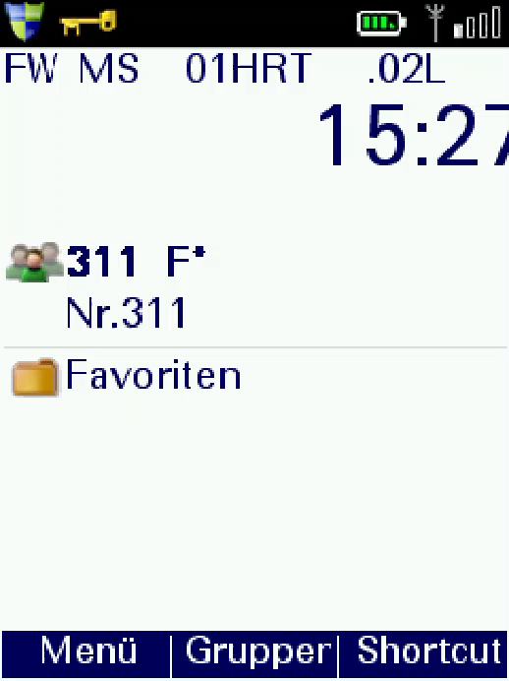
Tastensperre alle Geräte
Tastensperre aktiviert sich automatisch nach 90 s

Slide 16
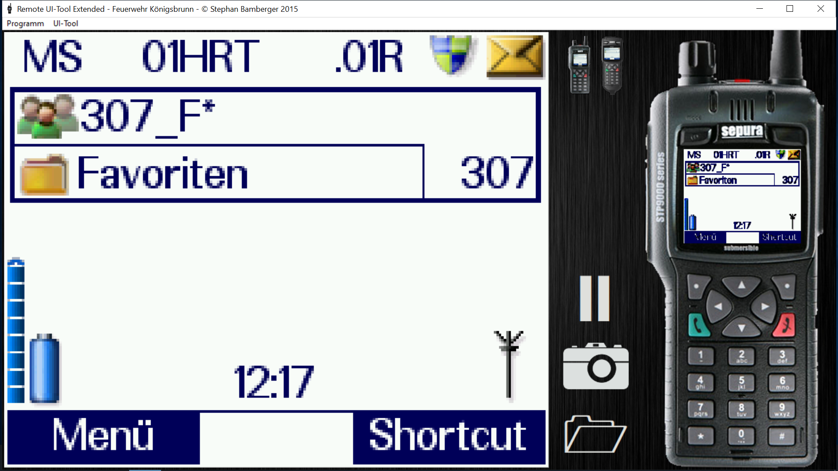
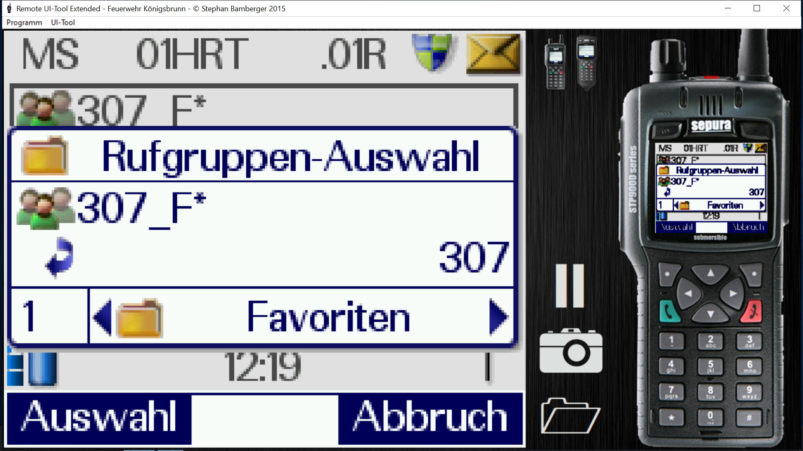
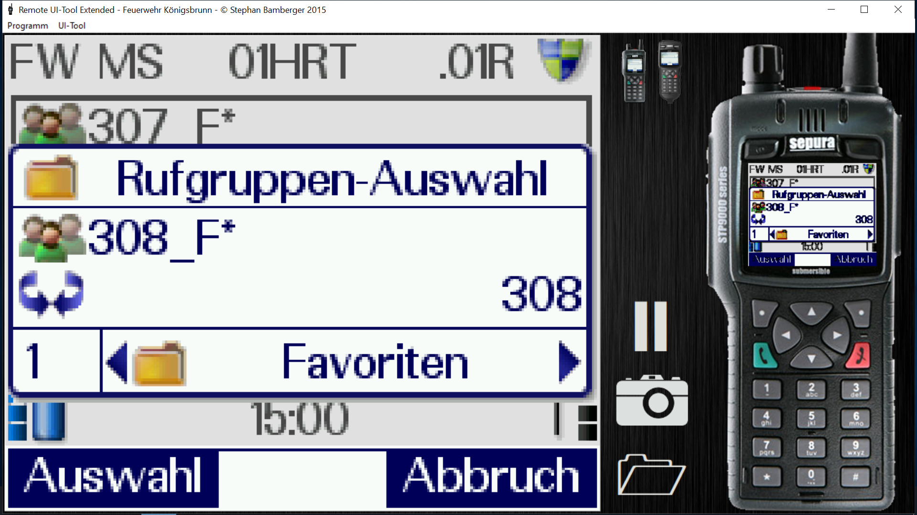
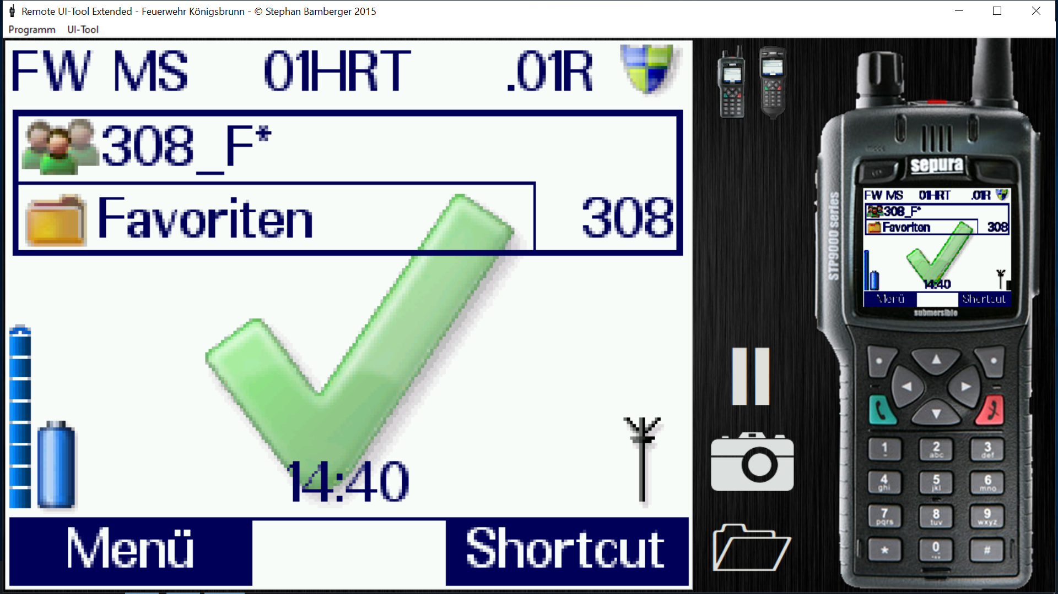
Gesprächsgruppenwechsel über das „Quick Menü“ STP 9000
Eingabe
über Ziffernblock

Slide 17
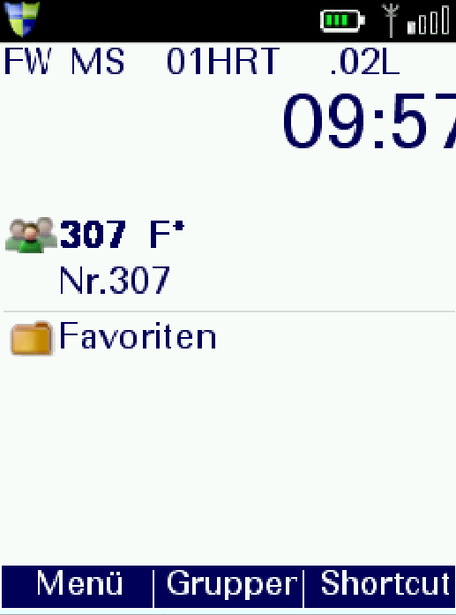
Kurzwahl DMO-Rufgruppen
Ziffer der Rufgruppe = Kurzwahlnummer

Slide 18
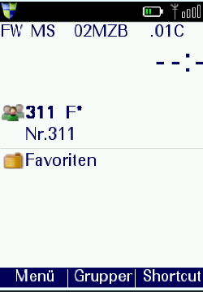
Sepura SC 20
Ein/ Aus-Taste an anderer Stelle
Größeres Display
Dritte Kontext- Taste (Gruppen)

Slide 19
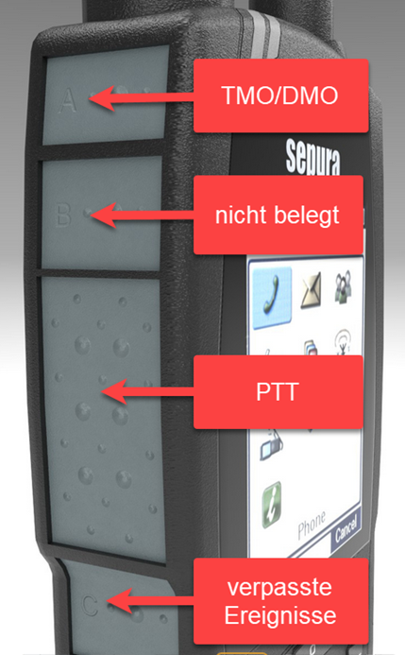
Sepura SC 20
Gleicher AKKU wie STP9000
Aber bisherige KFZ-Ladeschale des STP 9000 nicht kompatibel!!!

Slide 20
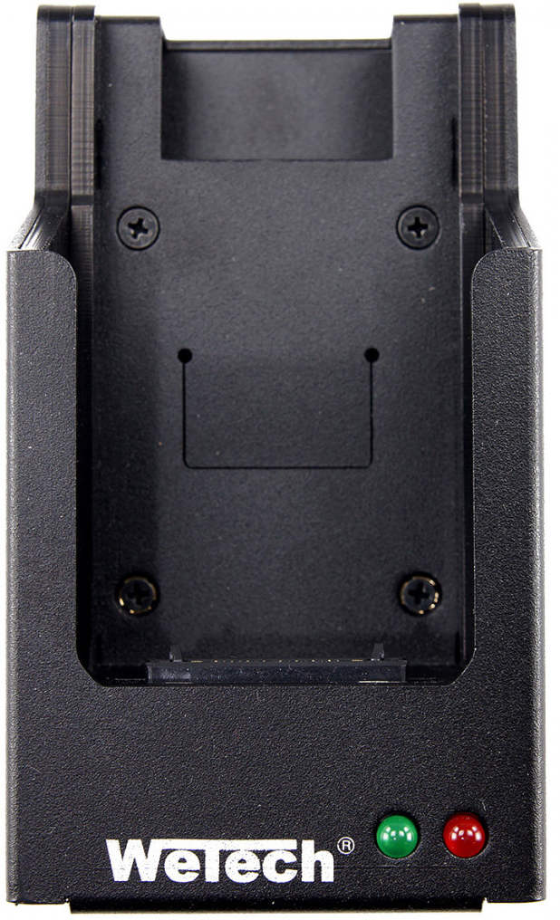
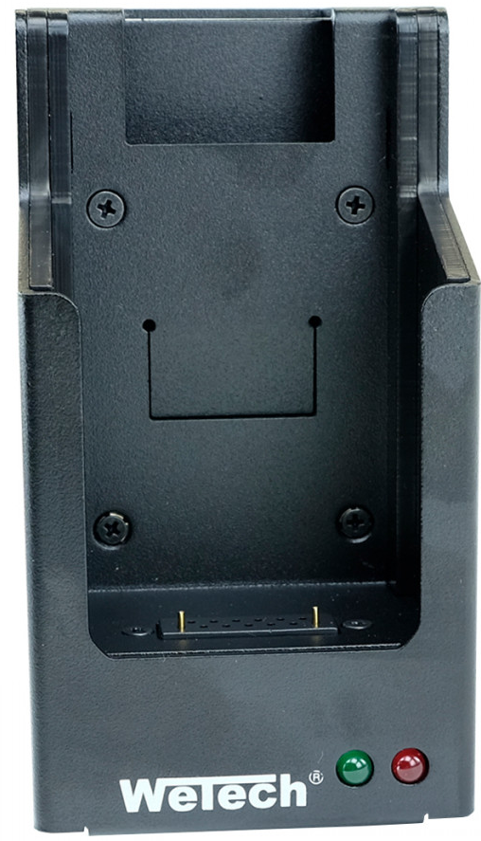
Kfz-Ladeschalen Fa. WeTech
STP 9000
STP 9000/ SC 20

Slide 21
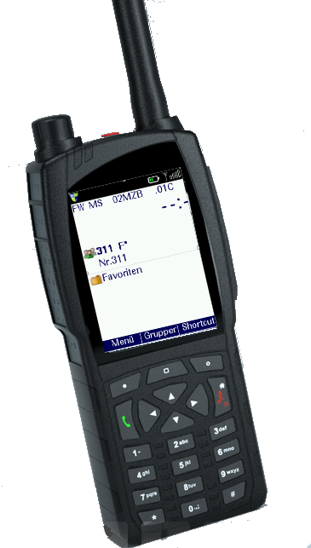
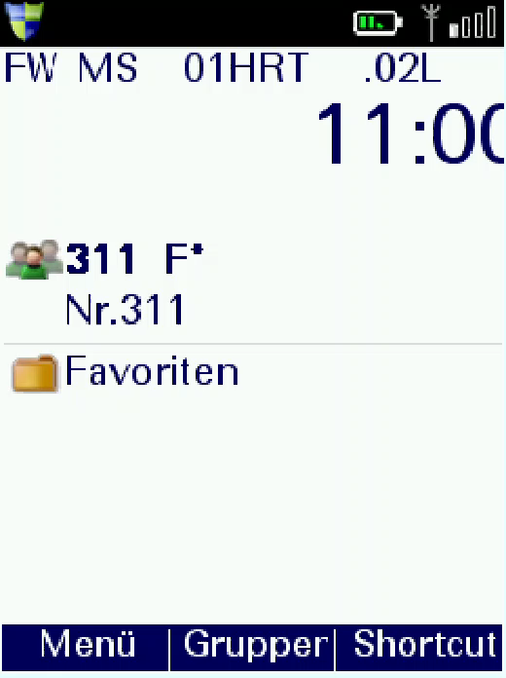
Gesprächsgruppenwechsel Sepura SC 20 Drehschalter

Slide 22
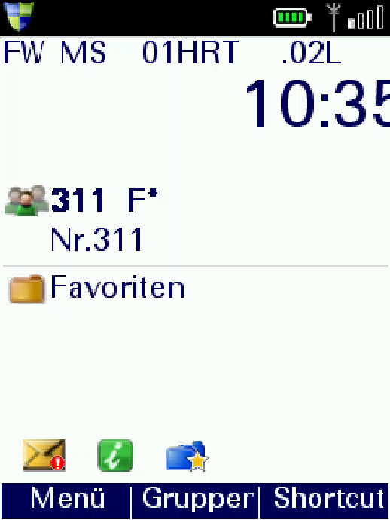
Gesprächsgruppenwechsel Sepura SC 20 (Ziffernblock)

Slide 23
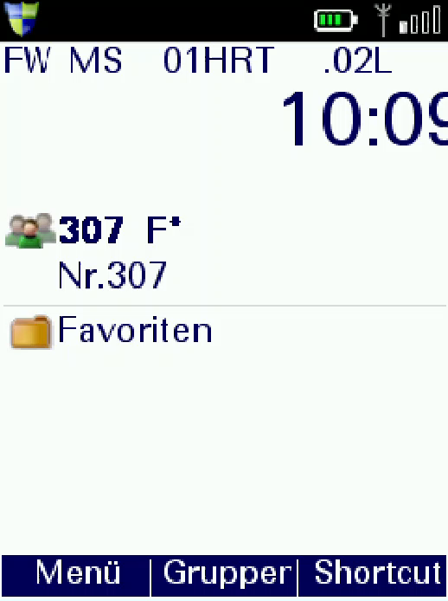
Gesprächsgruppenwechsel über die Ordnerstruktur (alle Geräte)

Slide 24
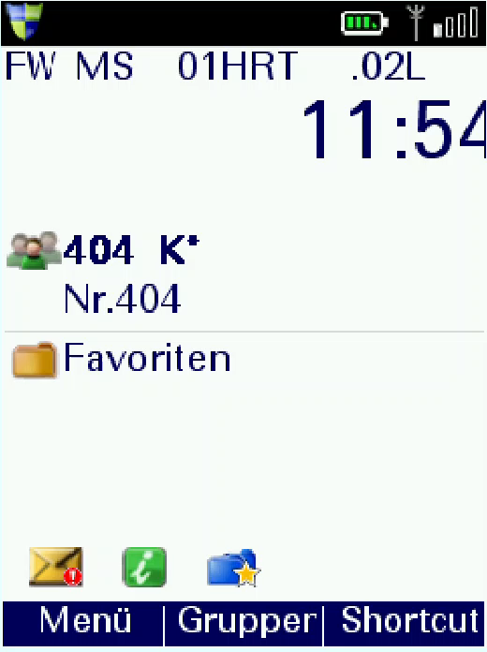
Wechsel DMO/ TMO (Taste A 2 sek drücken)
Die jeweils zuletzt eingestellte Rufgruppe der gewählten Betriebsart wird eingestellt
2s
2s

Slide 25
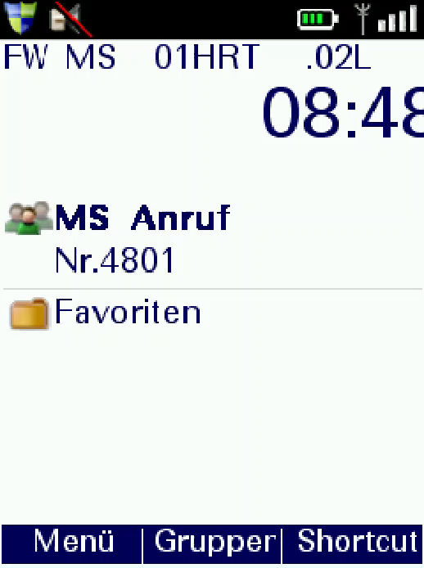
Smart Menü alle Geräte (*-Taste länger 2 Sekunden drücken,)
2s
2s

Slide 26
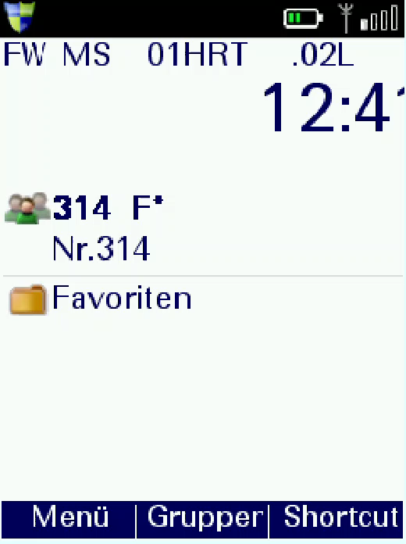
Short Cut Info Tastenzuweisung (alle Geräte)

Slide 27
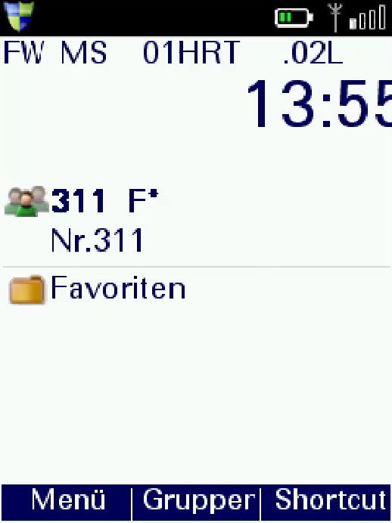
Short Cut Favoritenordner (alle Geräte)

Slide 28
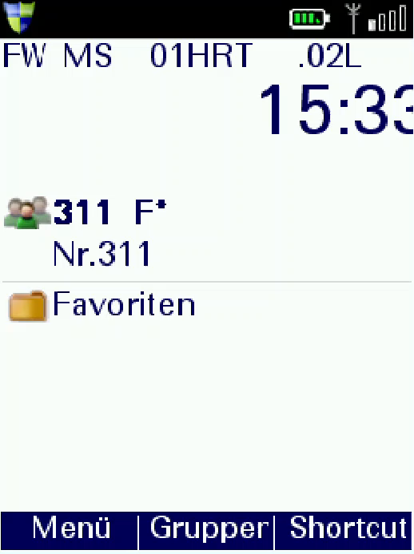
Große Schrift
2s
2s

Slide 29
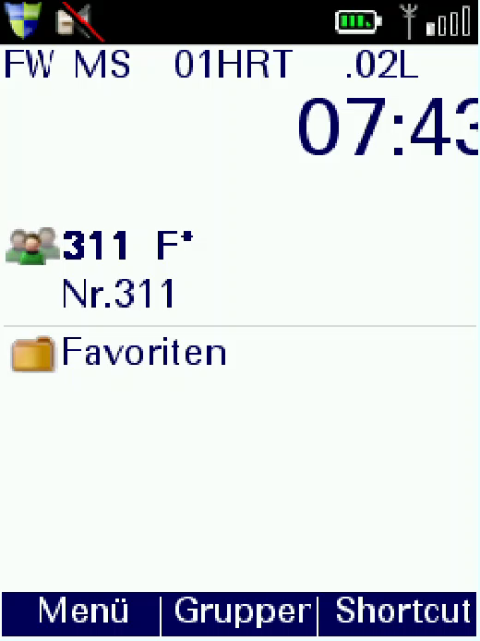
Keine Tonausgabe Sprechmikrophon/ HRT???
2s

Slide 30
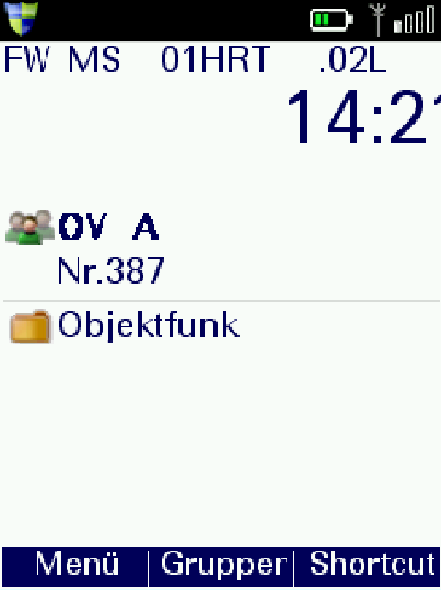
Gewünschte Gesprächsgruppe wird beim Einschalten über Optivo-Plus nicht erreicht???
Favoritenordner nicht eingestellt
Optivo-Plus greift immer auf die ersten 15 Gesprächsgruppen des jeweils eingestellten Ordner zu
Ausschalten des Gerätes hat keine „Home-Funktion“

Slide 31
Hinweis Gerät ausschalten
Geräte mit Optivo-Plus Sprechmikrophon
Vor dem Ausschalten ist der Drehschalter vorher auf die Position Null zu stellen (Ansonsten erfolgt ein Wiedereinschalten nach ca. 5 Sekunden)

Slide 32
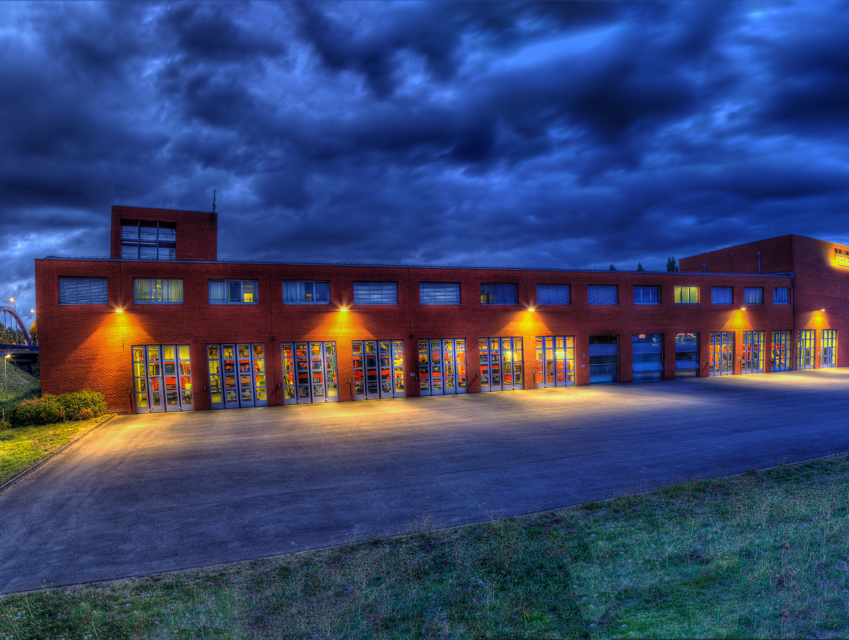
Vielen Dank

